Slide 1
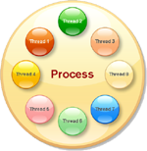


1472
1472
[BM Client PC]
[보안과 BM 사용자]
[BM Communication]
Server
BM DBMS
[ VM Server ]
[ ACS 1 ]
[ ACS 2 ]
[ ACS 3 ]
[ ACS 4 ]
[ FP 1 ]
[ FP 2 ]

